Slide 1



晋升答辩
技术中心/产品研发部
岗位：开发工程师
答辩人：陆鉴鑫
杭州沃趣科技股份有限公司
Hangzhou WOQU Technology Co., Ltd.
2015.11.03
Notes:
封面+开场，欢迎大家参加我的晋升答辩，对于新增的面孔，做一下自我介绍：姓名、产品线、岗位

Slide 2
〇、答辩目录
01
02
03
04
05
价值观认识
结束语
工作回顾与亮点总结
工作规划
深入思考
Notes:
本次晋升答辩，我将会从以下几方面展开，首先是、在工作中我的一些亮点、在工作中我的一些深入思考、晋升之后的工作规划、最后做一个总结

Slide 3
一、工作回顾与亮点总结
V7.0
项目支持
V6.x
问题支持
牛刀小试
披荆斩棘
登堂入室
砥砺前行
Notes:
简单介绍v7.0融入团队的过程，引出重点介绍内容和其中的亮点， 小字部分去掉，讲述出来

Slide 4
亮点总结
项目支持
克服苦难、坚韧向前
问题支持
Cloud-6.7.0
在处理客户问题中积累沉淀
在项目迭代中优化实践
Notes:
字上下居中

Slide 5


克服苦难、坚韧向前
Linstor 存储池相关功能
HDM 和 BIOS 固件适配
H3C
Think
DELL
Insuper
HP
SuperCloud
Notes:
用统计数字展示主要工作成果，简要介绍，重点介绍亮点

Slide 6
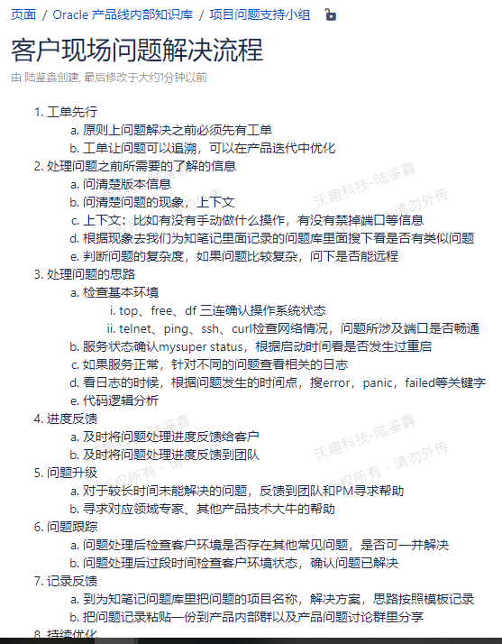
在处理客户问题中积累沉淀
完成需求开发186个、修复缺陷57个
处理客户现场问题76次
补充各类文档60篇
客户问题处理小组
Notes:
用统计数字展示主要工作成果，简要介绍，重点介绍亮点

Slide 7
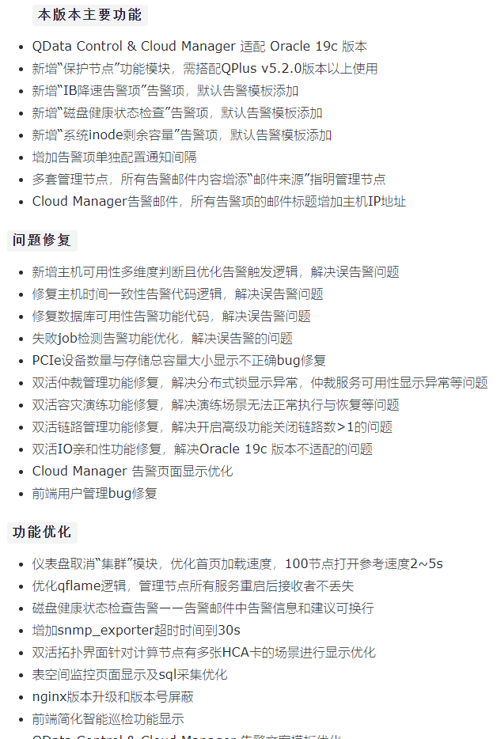
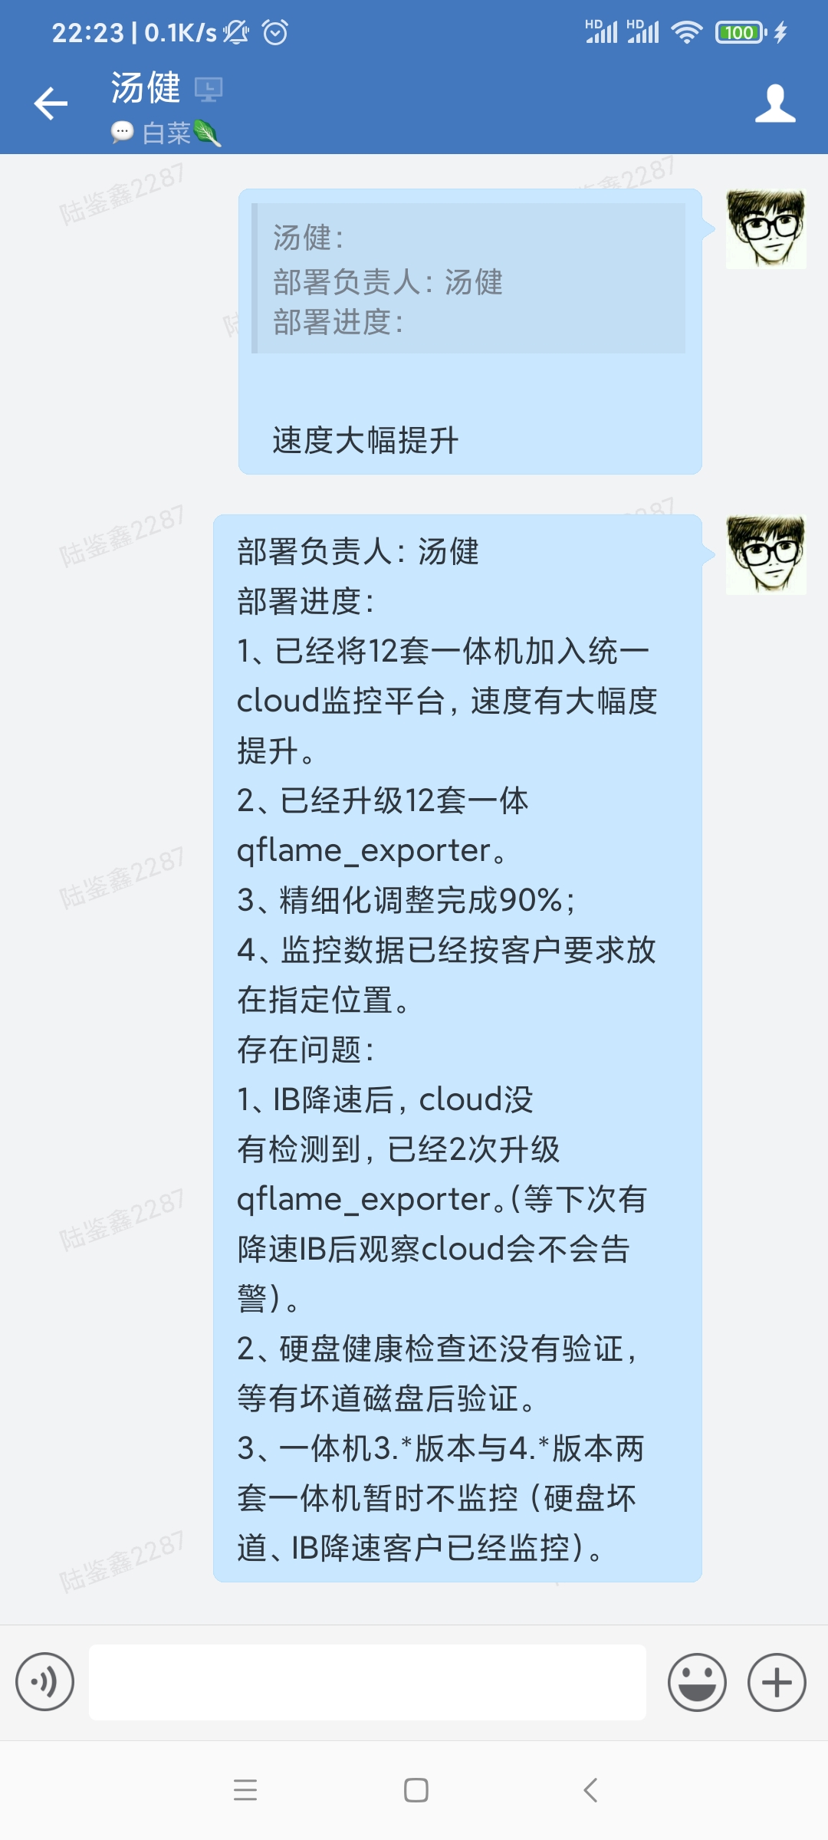
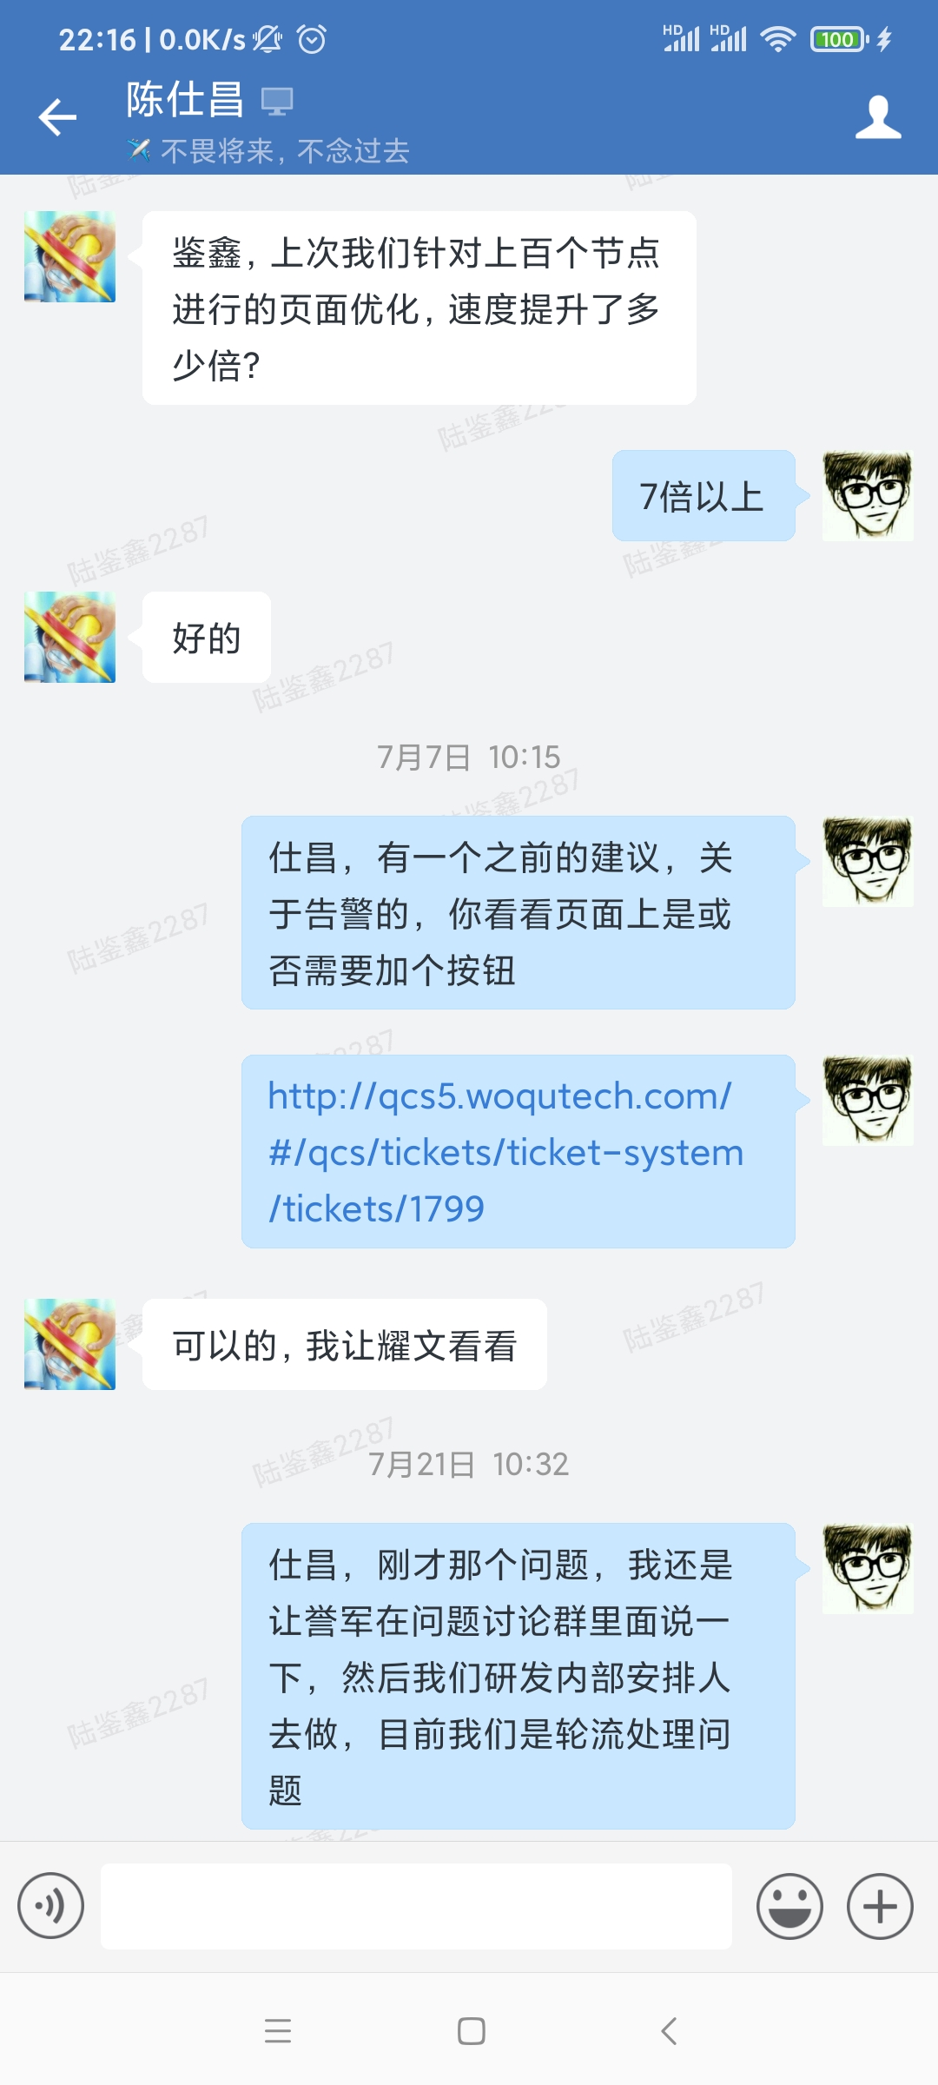
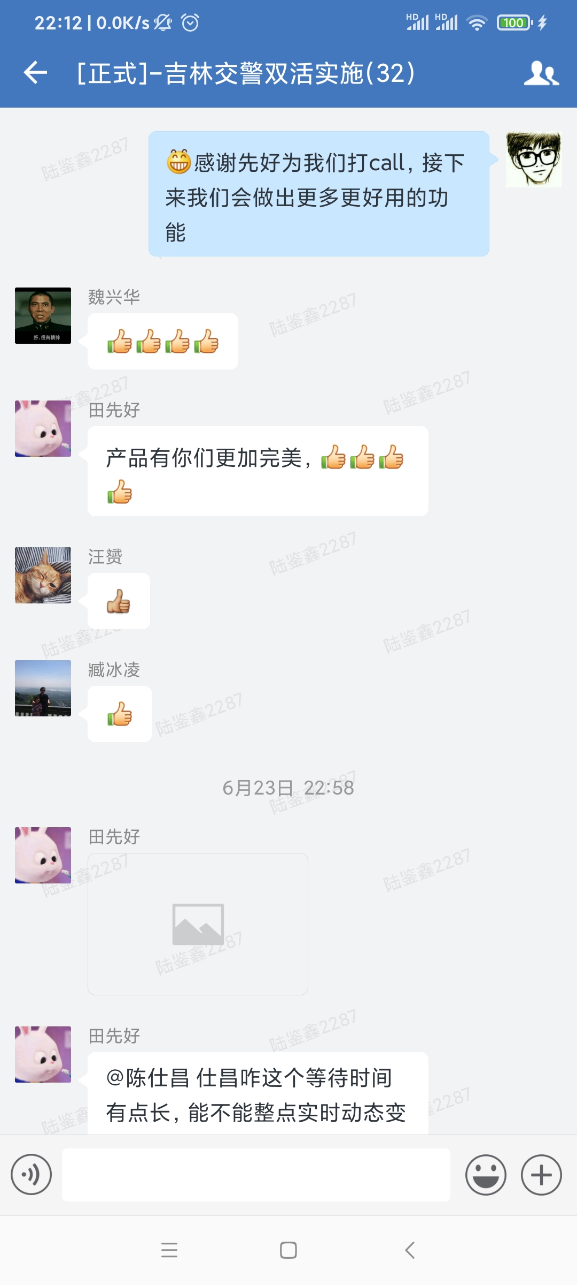
在6.7.0中的优化实践
Notes:
用统计数字展示主要工作成果，简要介绍，重点介绍亮点

Slide 8
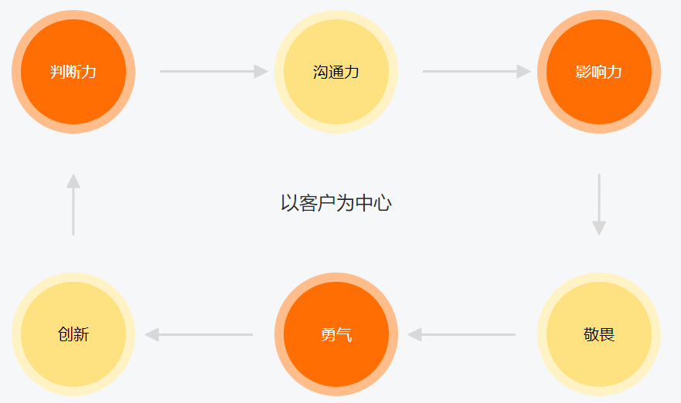
二、价值观认识

Slide 9
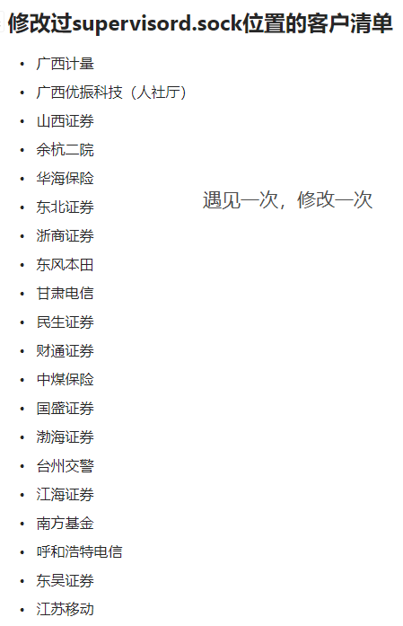
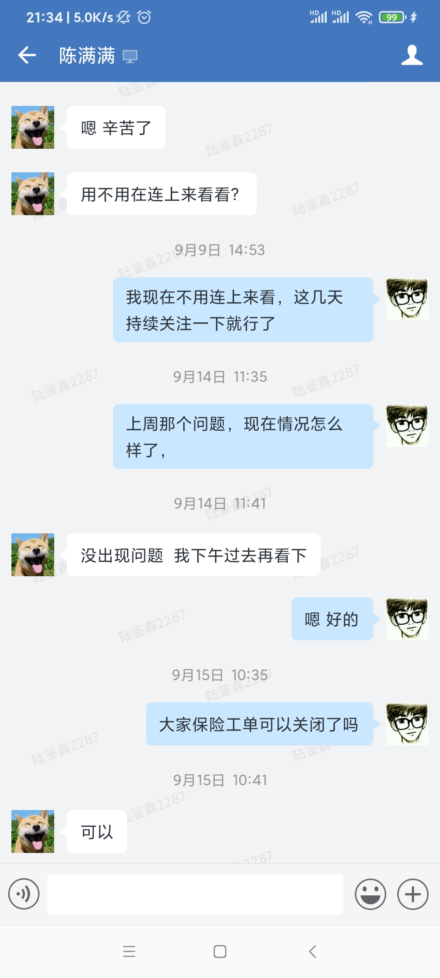
以客户为中心
问题跟进有始有终
考虑长远利益
Notes:
以处理问题时的有始有终和考虑长远利益两个小故事展现“以客户为中心”的价值观。

Slide 10
三、深入思考
处理客户问题的意义是什么？
工作中可以做得更好的地方？
输入文本

Slide 11
处理客户问题的意义
00
处理者
知己——直面产品缺陷
知彼——收集客户需求
问题
价值
01
02
PM
03
04
客户
交付
团队
Notes:
凸显问题处理者在处理问题过程中存在的价值。

Slide 12
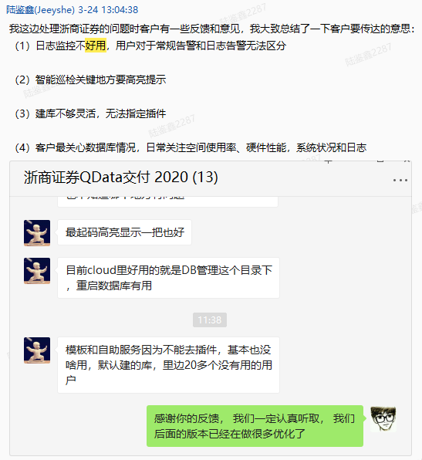
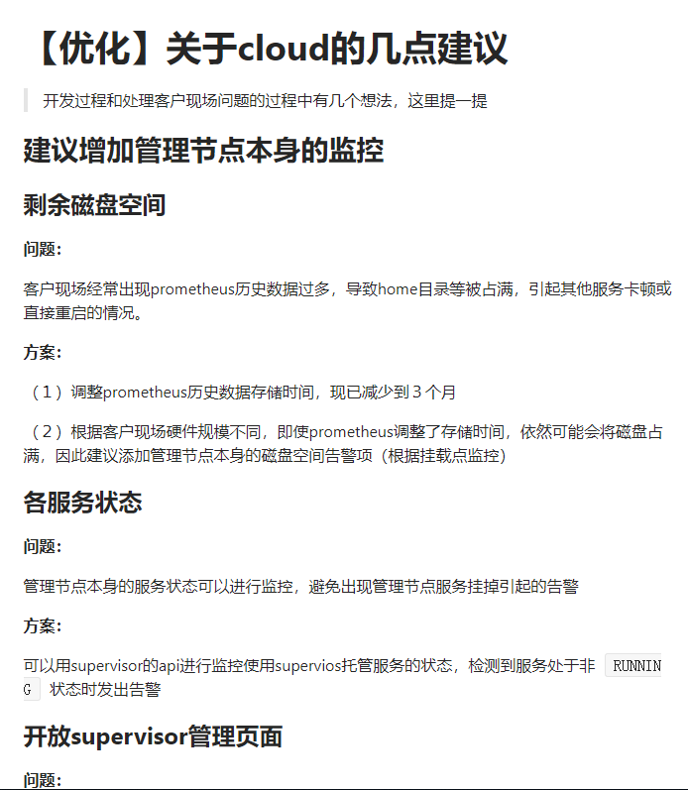
处理客户问题的意义
Notes:
凸显问题处理者在处理问题过程中存在的价值。

Slide 13
工作中可以做的更好的地方
前期处理流程不够规范化
和客户反馈不及时，损害了客户观感
处理问题效率不高
对于产品的优化重构缺乏勇气
历史包袱重、重构成本大
逐渐遇到的性能和安全问题
Notes:
凸显问题处理者在处理问题过程中存在的价值。

Slide 14
四、工作规划
问题处理小组建设
未来0~3月
未来0~6月
容器化落地推进
长期目标
实现cloud的突破
01
02
03
路漫漫其修远兮，吾将上下而求索。

Slide 15
问题处理小组的建设
管理节点远程巡检
可用性误告警的杜绝
更全面的检查指标
更规范的检查流程
更多的客户实践
多维度判断条件
更可靠的架构方案
建设方案
监控告警的梳理重构
培养新人尽快熟悉掌握监控告警组件
增加团队内监控告警技术分享
Notes:
问题处理小组的建设计划

Slide 16
容器化落地推进
全面迁移Py3
客户现场实践
cloudmanager和control合并
降低维护成本
完善交付实施手册
问题跟踪和技术支持
A
B
D
C
镜像仓库管理
日志监控Loki
harbor日常维护管理
打包、部署、测试的自动化构建
更加全面的保驾护航
Notes:
容器化推进的方案

Slide 17
实现cloud的突破
300物理节点目标
更快的加载速度
01
硬件规模
02
一键收集、处理日志
短信告警通用方案
重要操作审计
标准对外开放接口，易于和客户系统集成
多用户、多角色管理权限
更高的安全性
对标公有云
03
更多功能
Notes:
中长期规划，cloud的突破,提炼一下

Slide 18
五、结语
感谢公司、同事带给我的成长

Slide 19
让你坐在办公室的，不应该是空调、零食、水果，而是众多的技术大牛、良好的学习氛围、积极向上的工作环境。
—— CEO
要看到处理客户问题的价值，对于研发来说，看不到问题、不知道产品存在的问题，才是最大的问题。
—— 文件
你有任何不确定的、有疑问的地方，一定要和产品经理沟通。
—— 琳珊
工作中要有自己的思考，要有自己的沉淀。
—— 严青
Notes:
CEO的话让我感受到沃趣一种积极向上的工作环境，一种良好的成长氛围。

Slide 20
谢
谢
聆
听
作者：陆鉴鑫
杭州沃趣科技股份有限公司
2010-10-13
Notes:
最后感谢所有在工作中大家给予我的帮助和支持，祝愿公司越来越好，祝愿在座各位能够随着公司有更多成长！

